Slide 1
Kilpailukykyisen innovaatioprosessin kehittäminen ja johtaminen
Harjoitusmateriaalit
Jyrki Kontio, Ph.D.
Aalto PRO
Product Management, 22.3.2011
© Copyright Jyrki Kontio, 2011
Information about the use and licensing of this material:
http://creativecommons.org/licenses/by-nc-nd/3.0/

Slide 2
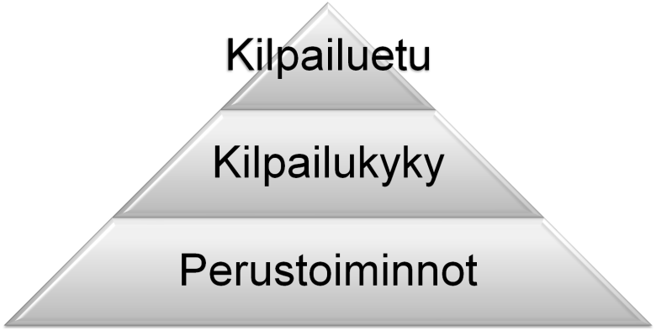
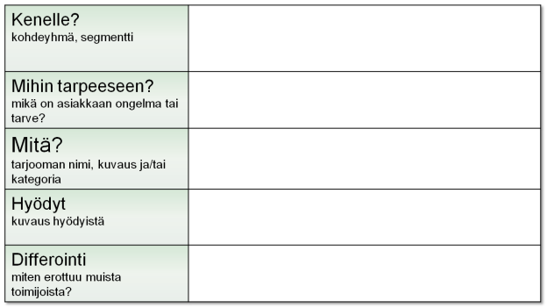
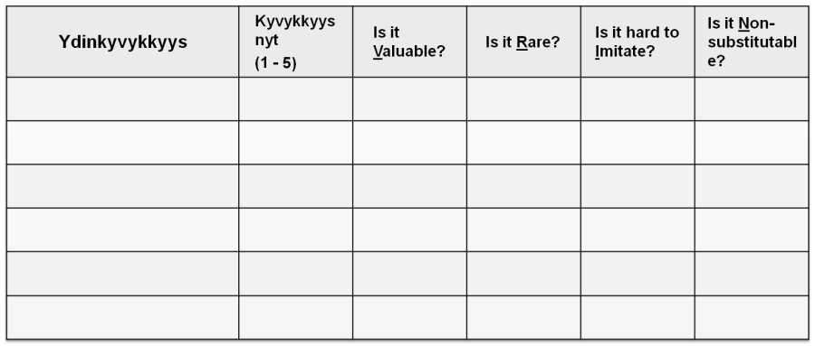
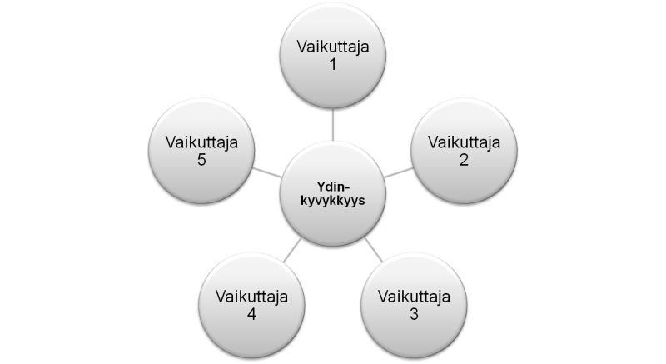
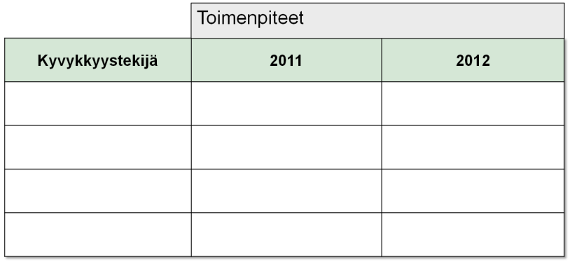
Arvolupaus
Ydinkyvykkyydet
Kyvykkyysroadmap
Kyvykkyystekijät

Slide 3
Arvolupaus
Kenelle? kohdeyhmä, segmentti
Mihin tarpeeseen? mikä on asiakkaan ongelma tai tarve?
Mitä? tarjooman nimi, kuvaus ja/tai kategoria
Hyödyt kuvaus hyödyistä
Differointi miten erottuu muista toimijoista?

Slide 4
Kyvykkyyksien priorisointi
Kilpailuetu
Kilpailukyky
Perustoiminnot

Slide 5
Ydinkyvykkyydet (VRIN)
Ydinkyvykkyys | Kyvykkyyden taso nyt (1 - 5) | Prioriteetti | Is it Valuable? | Is it Rare? | Is it hard to Imitate? | Is it Non-substitutable?

Slide 6
Kyvykkyystekijät
Ydin-
kyvykkyys
Vaikuttaja 1
Vaikuttaja 2
Vaikuttaja 3
Vaikuttaja 4
Vaikuttaja 5

Slide 7
<Kohderyhmä>
Toimenpiteet
Kyvykkyystekijä | 2011 | 2012

